Slide 1
地方選挙 を考える
中学校用
熊本県選挙管理委員会

Slide 2
首長と地方議会の役割
若者の政治参加の大切さ
投票の方法

Slide 4
予算案（税金の使い方の案）の作成
来年度１年間の予算案（税金の使い方の案）を
作成して、議会に提出します。
行政サービス（目的）にいくら（金額）使いたいのかを議会に示します。

Slide 5
行政サービスとは
・子育てする親を支援
・災害が起こった時の支援
・道路、橋の建設や修繕
・学校や市町村の施設（体育館や公園など）の修繕
・法律や条例（地方の法律）に違反した人への指導

Slide 7
条例案（地方独自のルール案）の作成
条例は、地方の独自ルールのことであり、本来はみんなが自由に行うことができることに制限を設けることになります。
最近注目を集めた条例
香川県ネット・ゲーム依存症対策条例

Slide 8
歴代の参議院議員選挙の投票率
47.23%

Slide 9
年代別投票率（R1.7参院選）
若者の投票率が低い

Slide 10
なぜ投票にいかなかったのか R1.7参院選で投票に行かなかった18、19歳に聞きました

Slide 11
若い人が投票に行かないとどうなるのか
若者が投票
に行かない
悪循環
政治に無関心
になる
若者に支持される人が当選しない
若者の意見が政治に反映されない

Slide 12
どうやって投票する人を選ぶのか
大原則
自由
ポスター、チラシ（ビラ）、テレビ、新聞、インターネットなどで情報収集。

Slide 13
選挙権
国の選挙（衆議院議員・参議院議員選挙）
１８歳以上の日本国民
地方の選挙（県知事・県議会議員・町村長・町村議会議員）
１８歳以上の日本国民で、
その地域に３か月以上住んでいる人

Slide 14
投票の方法
選挙が近くなると、ハガキ（投票所入場券）が届きます。
そのハガキを持って投票所に行きます。
注意点
投票所の場所はそのハガキに書かれています。ハガキに書いていない別の投票所に行っても投票できません。

Slide 15
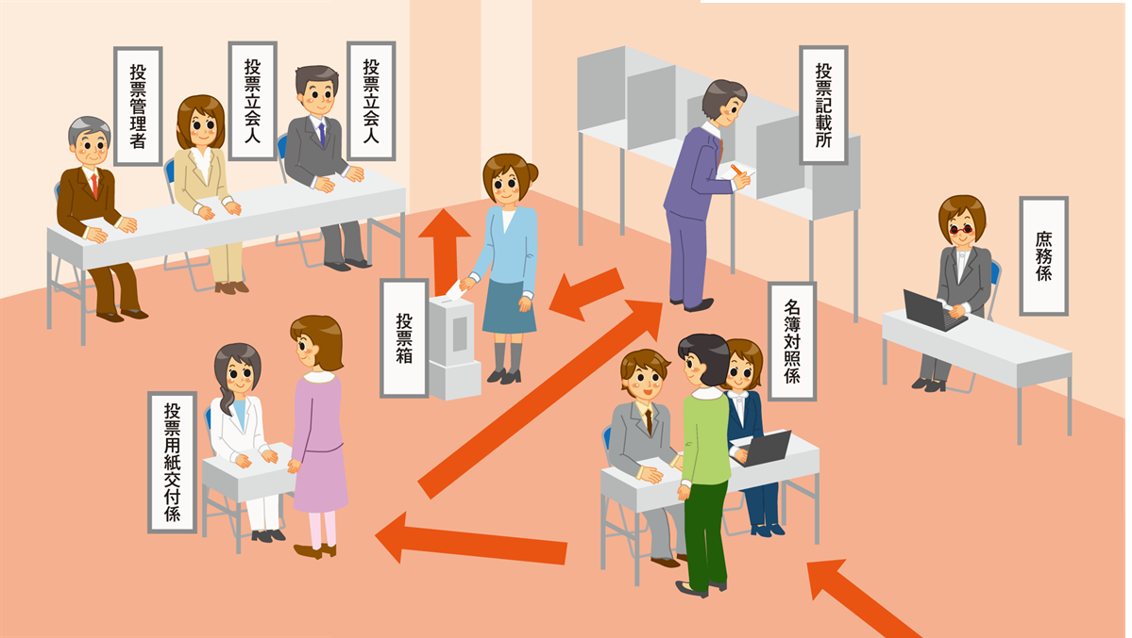

Slide 16
期日前投票
投票日は基本的に日曜日になることが多い。
だから、用事があって投票に行けないときもある。
そんな時
期日前投票！
投票日より前から市区町村選挙管理委員会が指定する場所で投票することができます。（利用者が多い）

Slide 17
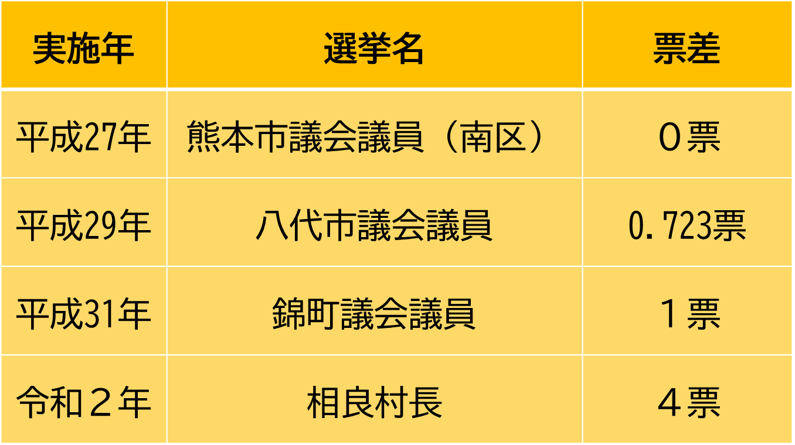
接戦だった選挙

Slide 18
１８歳になったら選挙に行こう
これから約３年度には、
皆は「有権者（選挙権を持っている人）」になります。
１８歳になったときに、自分なりに投票ができるよう、政治や選挙について、家族や友だちと色々話したり、政治家の考えをインターネットなどで調べてみると良いでしょう。
投票に「間違い」はありません。
皆の１票で、 日本や熊本県、○○町の明るい未来を作ってください。

